Slide 1

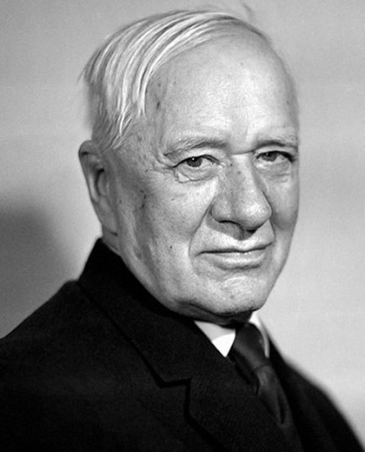
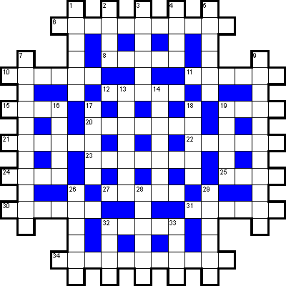
В гостях у дедушки Корнея
Кроссворд
Подготовила воспитатель
Можнова Наталья Викторовна

Slide 2



Он по улицам ходил,
По-турецки говорил,
А когда голодным был,
Солнце в небе проглотил.
Большезубый…
1
к
р
о
к
о
д
и
л
2
3
4
5
6

Slide 3

Всех грязнуль помоет быстро,
Всех нерях умоет чисто
Умывальников начальник
И мочалок командир,
Знаменитый …
1
к
р
о
к
о
д
и
л
2
м
о
й
д
о
д
ы
р
3
4
5
6

Slide 4

Он разбойник и злодей
В Африке ужасный…
1
к
р
о
к
о
д
и
л
2
м
о
й
д
о
д
ы
р
3
Б
а
р
м
а
л
е
й
4
5
6

Slide 5

Тоненький он, словно прутик,
Маленький он Лилипутик.
Ростом, бедняга, не выше
Вот этакой маленькой мыши.
И каждая может ворона
Шутя погубить….
1
к
р
о
к
о
д
и
л
2
м
о
й
д
о
д
ы
р
3
Б
а
р
м
а
л
е
й
4
Б
и
б
и
г
о
н
5
6

Slide 6

По дороге без глядки
Утварь из дому бежит:и бренчит, и дребезжит.
Ах, собрались в путь куда, стол, горшок, сковорода?
Кто кричит им: - "Ой-ой! Воротитеся домой"!?
Кто за ними вдоль забора скачет? ... Бабушка …
1
к
р
о
к
о
д
и
л
2
м
о
й
д
о
д
ы
р
3
Б
а
р
м
а
л
е
й
4
Б
и
б
и
г
о
н
5
Ф
е
д
о
р
а
6

Slide 7

Лечит всех зверей подряд,
Лечит взрослых и ребят,
К вам спешит, когда болит,
Добрый доктор …
Чуковский
1
к
р
о
к
о
д
и
л
2
м
о
й
д
о
д
ы
р
3
Б
а
р
м
а
л
е
й
4
Б
и
б
и
г
о
н
5
Ф
е
д
о
р
а
6
А
й
б
о
л
и
т

Slide 8

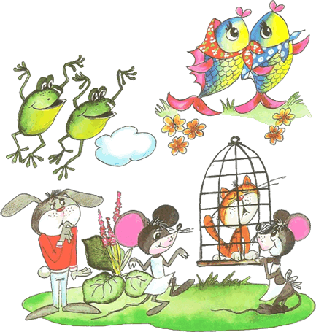
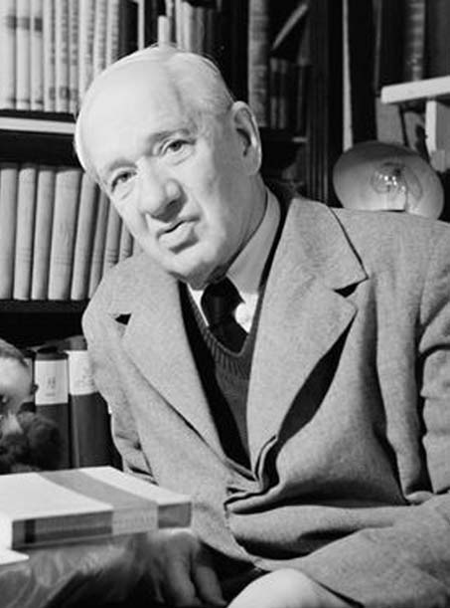
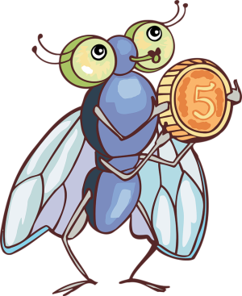
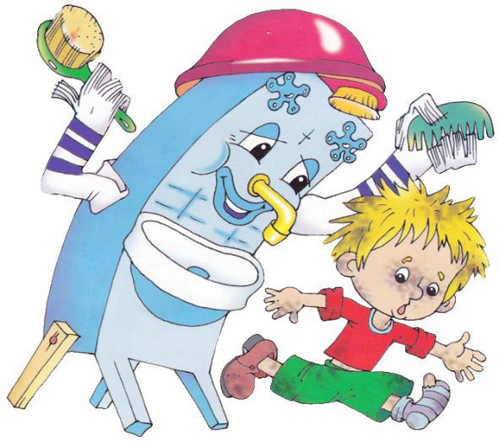
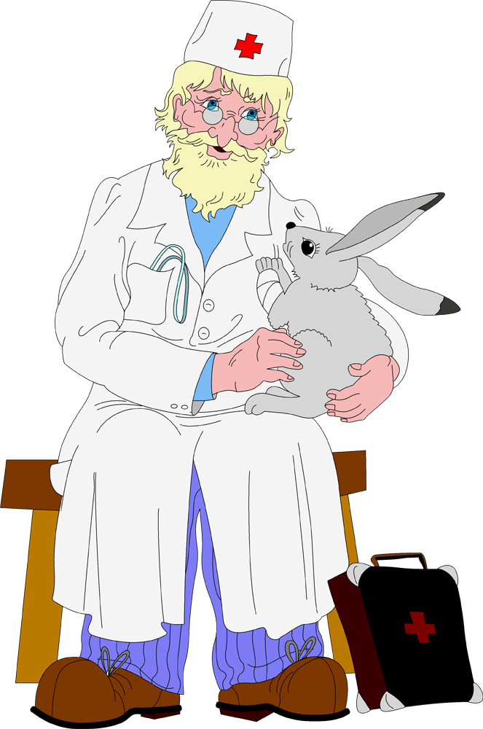
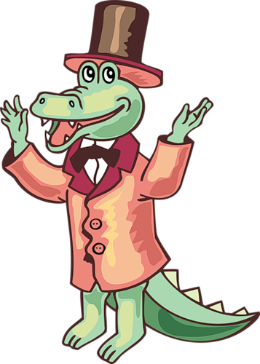
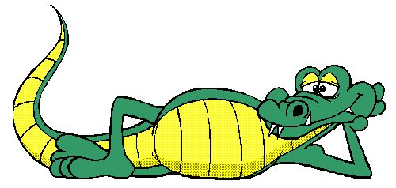
Корней Иванович
Чуковский
1882 - 1969 г.г.
Картинки и цитаты взяты из сети интернет

